Slide 1
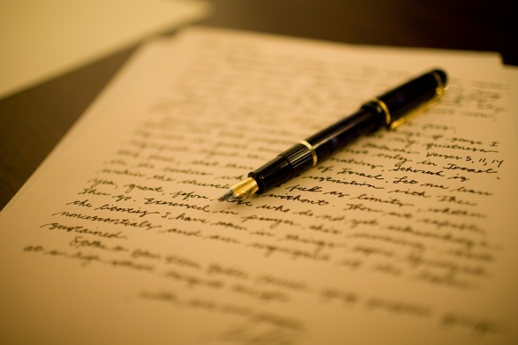
MEKTUP

Slide 2
MEKTUP
Mektup , kişi ve kurumların birbiriyle çeşitli amaçlarla haberleşmek için yazdıkları yazılardır.
Bir haber vermek, haber almak, bir şey sormak, istemek, bir duyguyu ya da düşünceyi paylaşmak, bir konuyu tartışmak gibi amaçlarla yazılır.
Mektup türünün ortaya çıkmasındaki temel düşünce ‘paylaşma isteği” dir.
Siyasi, edebî ve İlmî konularda yazılmış olanları, belge niteliği gösterir.
Dünyada mektup türünün ilk örneklerine Mısır’da rastlanmıştır. Eldeki ilk mektuplar, Mısır Firavunlarının resmî mektupları ile Hitit Krallarının Hattuşaş arşivinde bulunan mektuplarıdır.

Slide 3
Hz. Muhammed, İslamiyet’i yaymak için Bizans ve Mısır hükümdarlarına mektuplar göndermiştir.
Rönesanstan sonra Avrupa’da mektup türü büyük gelişme göstermiştir. Rausseua ve Voltaire gibi sanatçılar bu türde eserler vermişlerdir. 17. yüzyıldan itibaren yaygın olarak kullanılmaya başlanmıştır.
Divan edebiyatın da ‘Münşeat’ özel ve resmi mektup sayılabilir.
Edebiyatımızda en ünlü mektup örneği Fuzuli’nin ‘Şikayetname’ adlı eseridir.

Slide 4
Mektup türleri şunlardır;
1)Özel Mektup
Birbirini tanıyan yakın arkadaş,dost.akraba gibi insanların yazdığı mektuplardır.
Samimi ve içten bir dil kullanılır.
Senli -benli konuşma vardır.
Samimi bir iletişim aracıdır.
Samimi kişiler arasında yazıldığından bu mektupların gizliliği(özel hayat) söz konusudur.
Her konuda yazılabilir.

Slide 5
2)Resmi Mektup
Devlet kurumlarının aralarında yazdığı veya kişiyle devlet kurumları arasında yazılan mektuplardır.
Dil sade ve açık yalındır.
Anlatım ciddi ve saygılıdır.
Belirli konularda ( makama göre) yazılır.
3)İş Mektubu
Özel kurumlar arasında veya kişi ile özel kurumlar arasındaki mektuplardır.
Daha çok açıklayıcı anlatım vardır.
Bir iş veya hizmet söz konusudur.
Açık,sade ve yalın dil kullanılır.

Slide 6
4)Edebi Mektup
Edebiyatçıların birbirlerine yazdığı edebi değeri olan mektuplardır.
Edebi görüşleri yansıtır.
Edebiyat tarihi açısından önemlidir.
Yazıldığı dönemin edebiyat görüşünü yansıtır.
Dil samimidir.
5)Açık Mektup
Herhangi bir düşünceyi, görüşü açıklamak, bir tezi savunmak için bir devlet yetkilisine ya da halka hitaben, bir kişi ya da kurum tarafından yazılan, gazete, dergi aracılığıyla yayımlanan mektuplardır. Açık mektup örneklerine zaman zaman gazete ve sanat dergilerinde rastlanmaktadır.Açık mektuplar; makale, fıkra, inceleme yazılarından birinde yer alabilir.

Slide 7
MEKTUP TÜRÜNÜN ÖNEMLİ ESERLERİ
Genç Weather’in Açları – Geothe
Pamela – Richardson
Vadideki Zambak – Balzac
Husisi Mektuplar – Namık Kemal
Mektuplar – Ahmet Hamdi Tanpınar
Ziya’ya Mektuplar – Cahit Sıtkı Tarancı
Tahrib-i Harabat – Namık Kemal (eleştiri tarzı mektuplar)
Evrak-ı Eyyam – Cenap Şahadettin (eleştiri tarzı mektuplar)
Handan – Halide Edip Adıvar (roman tarzı metup)
Bir Kadın Düşmanı – Reşat Nuri Güntekin (roman tarzı mektup)
Mutallaka – Hüseyin Rahmi Gürpınar (roman tarzı mektup)

Slide 8
Bir Serencam – Yakup Kadri Karaosmanoğlu
Avrupa Mektupları – Cenap Şahabettin (gezi yazısı tarzında mektup)
Romanya Mektupları – Ahmet Rasim (gezi yazısı tarzında mektup)
İzmir Yollarında Son Mektup – Kemalettin Kamu (şiir tarzında mektup)
Oktay’a Mektuplar – Orhan Veli Kanık (şiir tarzında mektup)
Okuruma Mektuplar – Nurullah Ataç (deneme tarzında mektup)

Slide 9
MEKTUP ÖRNEĞİ
Sevgili Ahmet,
Her şeyden önce seni çok özlediğimi belirtmek istiyorum.Uzun yıllar birlikte gezip arkadaşlık ettikten sonra yeni yerlere gelmek özlemimi daha da arttırdı.
Alışkanlıklarımdan vazgeçmek zorunda olduğum bir döneme girdim.Üzülerek belirteyim ki bunlar arasında en fazla zor gelen senden ve değerli arkadaşlarımdan uzak kalmak geliyor.Ankara’ya geldiğimden beri derslerden başımı kaldıramıyorum.Okul iyi ve düzenli bir şekilde devam ediyor.Yalnız yaşamaya alışmak ve derslerime ayırdığım vakitler haricinde parklara gidiyorum.Temiz havada dolaşıyorum.Ailem ve siz aklımdan bir an olsun çıkmıyorsunuz.
Senden ricam beni mektupsuz ve habersiz bırakmamandır. Senin göndereceğin mektuplar benim özlemimi biraz azaltacaktır.Herkese selamlar kendine iyi bak.

Slide 10
BEYZA NUR MUTLU
11/F 52

